Slide 1
信息安全基本概念

Slide 2
问题
1.信息是什么？信息技术是什么？
2.信息安全是什么？存在哪些威胁？
3.如何安全？

Slide 3
1.1 信息与信息技术

Slide 4
信息是什么？
信息是信息论中最基本、最重要的概念，抽象且复杂
信息常被认为是“消息”“情报”“信号”“知识”等
“信息”不同于消息：消息是表现形式，信息是实质
“信息”不同于情报：情报含义比”信息”窄，是一类特殊的信息
“信息”不同于信号：信号是承载消息的物理量
“信息”不同于知识：知识是有价值的信息，是一种高层次的信息

Slide 5
一个例子：P先生和Q先生的故事
黑桃: J 7 8 2 3 4
红桃: A Q 4
方块: A 5
梅花: K Q 6 5 4
我不知道
我知道你不知道
我也不知道
挑出1张牌
告诉P: 这张牌的点数
告诉Q：这张牌的花色
P
Q

Slide 6
一个例子：P先生和Q先生的故事
黑桃: J 7 8 2 3 4
红桃: A Q 4
方块: A 5
梅花: K Q 6 5 4
我也知道了
我知道了
感觉什么都没说，但什么都说了
P: 多色牌
Q：这个花色有多个牌
你知道了吗?
Q
P
方块5!

Slide 7
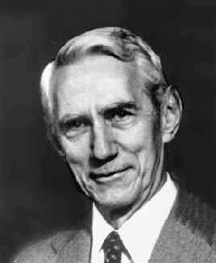
1948，Shannon(香农)：信息是用来消除随机不定性的东西
（1）美国数学家、密码学家、电子工程师、信息论的奠基人
（2）信息论、数字电路设计
（3）论文：A Mathematical Theory of Communication，
基于概率论思想与方法对信息定性描述
基于信息熵与比特概念对信息的不确定性度量

Slide 8
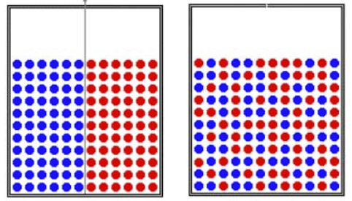

热力学熵：系统的混乱程度
信息熵：信息的不确定性度量
熵的概念最早起源于物理学，用于度量一个热力学系统的无序程度
信息熵是描述信息的不确定程度，信息的不确定程度越大，信息熵也就越大。
随机变量X的熵值 Η定义如下，其值域为{x1, ..., xn}
b是对数所使用的底。当b = 2，熵的单位是bit。

Slide 9
信息技术是什么？
广义的说：凡是能扩展人处理信息功能的技术都是信息技术，主要包括传感技术、通信技术和计算技术等。
传感技术 → 获取信息
延长人的感觉器官收集信息的功能
通信技术 → 传递信息
延长人的神经系统传递信息的功能
计算技术 → 计算(存储)信息(电子计算、量子计算）
延长人的思维器官计算信息和决策的功能

Slide 10
信息技术发展的阶段
第一阶段：1937-1970：以大型计算机的研究、开发、应用为特征
第二阶段：1970-1990：以个人计算机的研究、开发、普及为特征
第三阶段：1990-2015：以互联网技术的研究、开发、应用为特征
第四阶段：2016至今：以大数据/人工智能技术的研究、开发、应用为特征
信息产业又被称为第四产业
过去：产生和形成了信息产业、信息经济
未来：将会产生和形成智慧经济
技术
信息

Slide 11
新一代信息技术发展趋势
云计算
高性能计算
可演进网络
物联网
大数据
Big Data
新一代
信息技术
人工智能
智能事物
智能交互
VR/AR
网络空间
安全技术

Slide 12
1.2 信息安全的基本概念

Slide 13
信息安全是什么？
从信息本身的角度
保障信息不被未经授权使用（破坏）
从信息技术的角度
保障信息被正确地处理
（创建、输入、存储、输出、传输、计算、销毁）
从应用场景的角度
计算机安全、网络安全、信息系统安全、网络空间安全等概 念，本质上是在这些场景下确保信息和处理信息的安全

Slide 14
信息安全存在哪些威胁？
实体安全、网络安全、系统安全、
数据安全、内容安全、安全管理

Slide 15
实体安全
作用点：对计算机网络与计算机系统的物理装备的威胁，主要表现在自然灾害、电磁辐射与恶劣工作环境方面。
外显行为：通信干扰，危害信息注入，信号辐射，信号替换，恶劣操作环境。
防范措施：抗干扰系统，防辐射系统，隐身系统，加固系统，数据备份。

Slide 16
网络安全
作用点：对计算机网络与计算机系统可用性与可控性进行攻击。
外显行为：网络被阻塞，黑客行为，非法使用资源等，计算机病毒，使得依赖于信息系统的管理或控制体系陷于瘫痪。
防范措施：防止入侵，检测入侵，攻击反应，系统恢复。

Slide 17
系统安全
作用点：对各种系统的使用进行的攻击威胁，主要表现在操作系统、数据库、Web系统、电子商务等应用系统等的攻击威胁。
外显行为：冒充合法用户，篡改密码，信息抵赖。
防范措施：加密身份认证技术，系统加固技术，安全交易协议。

Slide 18
数据安全（信息安全）
作用点：对所处理的信息机密性与完整性的威胁，主要体现在加解密、防篡改、数字产品产权等方面。
外显行为：窃取信息，篡改信息，冒充信息，信息抵赖。
防范措施：加解密，完整性技术，数字签名，数字水印。

Slide 19
内容安全
作用点：有害信息的传播对我国的政治制度及传统文化的威胁，垃圾信息对人们日常生活的干扰。
外显行为：淫秽暴力信息泛滥、敌对的意识形态信息涌入、英语文化的“泛洪现象”对民族文化的冲击，垃圾信息泛滥。
防范措施：监测、控管、信息过滤、隐私保护，法律法规

Slide 20
为何需要信息安全？
从国家的角度讲，信息安全要保护的是国家的信息边疆
随着通信技术和互联网的快速发展，国家各级党政机关电子政务网络的普遍建设和应用，使得计算机网络中涉及国家机密的信息安全面临极大的威胁，已经成为敌对势力窃取的主要目标。
从企业的角度讲，信息安全保护的是商业资产
信息又是重要的资产。信息的保密性、完整性和可用性对维持相关机构的竞争优势、现金流动、盈利性、合法性和商业形象等至关重要。
从公众的角度讲，信息安全保护的是公众信息系统和信息服务
随着社会信息化步伐的加快，人们对信息系统和信息服务的依赖性也越来越强，这意味着信息系统更容易受到安全威胁的攻击，而且，一旦被攻击，造成的影响也就越来越大。公众网与专用网的互连互通，各种信息资源的共享，又加大了实现信息安全访问控制的难度。分布式计算的趋势，在很大程度上，减弱了集中式安全控制的有效性。

Slide 21
1.3多角度理解信息安全

Slide 22
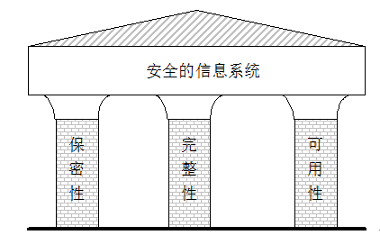
如何安全？
CIA安全需求模型
Confidentiality
Integrity
Availability

Slide 23
保密性（Confidentiality）
保密性是指确保信息资源仅被合法的实体（如用户、进程等）访问，使信息不泄漏给未授权的实体。这里所指的信息不但包括国家秘密，而且包括各种社会团体、企业组织的工作秘密及商业秘密，个人的秘密和个人隐私（如浏览习惯、购物习惯等）。
保密性还包括保护数据的存在性，有时候存在性比数据本身更能暴露信息。
实现保密性的方法一般是通过对信息加密，或是对信息划分密级并为访问者分配访问权限，系统根据用户的身份权限控制对不同密级信息的访问。

Slide 24
完整性（Integrity）
完整性是指信息资源只能由授权方或以授权的方式修改，在存储或传输过程中不被偶然或蓄意地修改、伪造等破坏。
不仅仅要考虑数据的完整性，还要考虑操作系统的逻辑正确性和可靠性，要实现保护机制的硬件和软件的逻辑完备性、数据结构和存储的一致性。

Slide 25
完整性（Integrity）
实现完整性的方法一般分为预防和检测两种机制。
预防机制通过阻止任何未经授权的改写企图，或者通过阻止任何未经授权的方法来改写数据的企图，以确保数据的完整性。
检测机制并不试图阻止完整性的破坏，而是通过分析用户或系统的行为，或是数据本身来发现数据的完整性是否遭受破坏。

Slide 26
可用性（Availability）
可用性是指信息资源可被合法用户访问并按要求的特性使用而不遭拒绝服务。
可用的对象包括：信息、服务、IT资源等。例如在网络环境下破坏网络和有关系统的正常运行就属于对可用性的攻击。
为了实现可用性可以采取备份与灾难恢复、应急响应、系统容侵等许多安全措施。

Slide 27
更多需求
不可抵赖性通常又称为不可否认性，是指信息的发送者无法否认已发出的信息或信息的部分内容，信息的接收者无法否认已经接收的信息或信息的部分内容。实现不可抵赖性的措施主要有：数字签名、可信第三方认证技术等。
可认证性是指，保证信息使用者和信息服务者都是真实声称者，防止冒充和重演的攻击。
可认证性比鉴别（Authentication）有更深刻的含义，它包含了对传输、消息和消息源的真实性进行核实。

Slide 28
更多需求
可控性是指，对信息和信息系统的认证授权和监控管理，确保某个实体（用户、进程等）身份的真实性，确保信息内容的安全和合法，确保系统状态可被授权方所控制。
管理机构可以通过信息监控、审计、过滤等手段对通信活动、信息的内容及传播进行监管和控制。

Slide 29
更多需求
可审查性是指，使用审计、监控、防抵赖等安全机制，使得使用者（包括合法用户、攻击者、破坏者、抵赖者）的行为有证可查，并能够对网络出现的安全问题提供调查依据和手段。
审计是通过对网络上发生的各种访问情况记录日志，并对日志进行统计分析，是对资源使用情况进行事后分析的有效手段，也是发现和追踪事件的常用措施。
审计的主要对象为用户、主机和节点，主要内容为访问的主体、客体、时间和成败情况等。

Slide 30
更多需求
可存活性是指，计算机系统的这样一种能力：它能在面对各种攻击或错误的情况下继续提供核心的服务，而且能够及时地恢复全部的服务。
这是一个新的融合计算机安全和业务风险管理的课题，它的焦点不仅是对抗计算机入侵者，还要保证在各种网络攻击的情况下业务目标得以实现，关键的业务功能得以保持。

Slide 31
信息安全研究的内容
信息安全是特定对象的安全，也是特定过程的安全。
从信息安全要保护的对象来看，包括信息基础设施、计算环境、边界和连接、信息内容以及信息的应用；
从过程来看，信息要保护的是信息生产、存储、传输、处理、使用直至销毁的全过程。

Slide 32
基本观点
没有一种类型的安全技术、安全产品能全面保护计算机网络与信息系统的安全。
安全的强度由安全性最弱的要素来决定。
安全是相对的，不易明确安全的目标
安全是复杂的，不易认清存在的问题
安全性遵循：木桶理论、链条理论

Slide 33
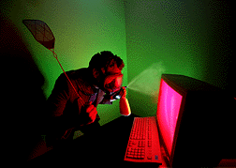
绝对的安全是不存在的
绝对的零风险是不存在的，要想实现零风险，也是不现实的；
计算机系统的安全性越高，其可用性越低，需要付出的成本也就越大，一般来说，需要在安全性和可用性，以及安全性和成本投入之间做一种平衡。
在计算机安全领域有一句名言：“真正安全的计算机是拔下网线，断掉电源，放置在地下掩体的保险柜中，并在掩体内充满毒气，在掩体外安排士兵守卫。”
显然，这样的计算机是无法使用的。

Slide 34
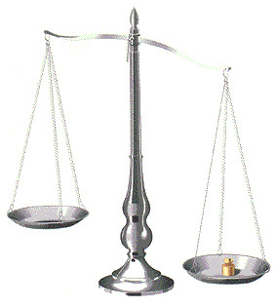
安全是一种平衡
高
安全事件的损失
安全成本/损失
安全控制的成本
最小化的总成本
低
所提供的安全水平
高
关键是实现成本利益的平衡

Slide 35
安全的目的

